Slide 1


TRƯỜNG THCS LONG BIÊN
BÀI GIẢNG ĐIỆN TỬ MÔN ĐỊA LÍ 8
CHỦ ĐỀ: ĐỊA HÌNH VIỆT NAM (Tiết 3)
II.ĐẶC ĐIỂM CÁC KHU VỰC ĐỊA HÌNH
GV: Bùi Thị Trang
Tổ Xã hội

Slide 2
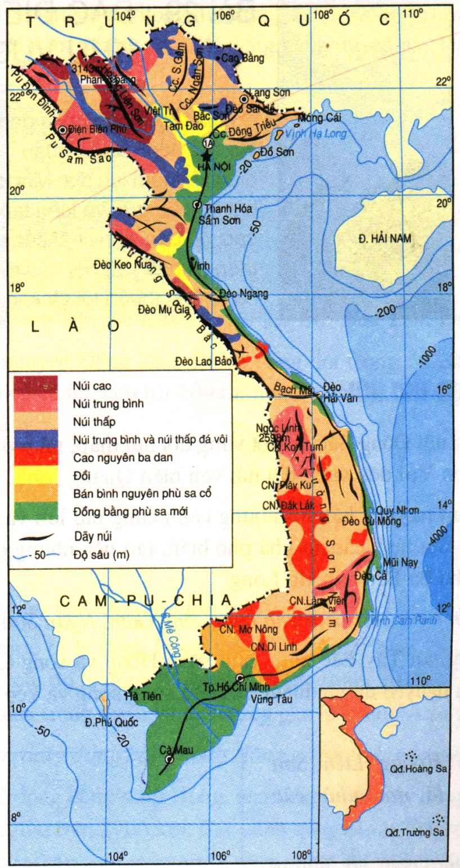
II. ĐẶC ĐIỂM
CÁC KHU VỰC ĐỊA HÌNH
1. Khu vực đồi núi
2. Khu vực đồng bằng
3. Khu vực bờ biển và thềm lục địa
Lược đồ địa hình Việt Nam

Slide 3

Nêu khái quát các đặc điểm chính của địa hình Việt Nam ?
- Địa hình nước ta đa dạng trong đó đồi núi là bộ phận quan trọng nhất của địa hình Việt Nam. Song địa hình nước ta chủ yếu là đồi núi thấp.
- Địa hình nước ta được Tân kiến tạo nâng lên và tạo thành nhiều bậc kế tiếp nhau.
- Địa hình nước ta chạy theo 2 hướng chính là: TB – ĐN và hướng vòng cung.
- Địa hình nước ta mang tính chất nhiệt đới gió mùa ẩm và chịu sự tác động mạnh của con người.
Lược đồ địa hình Việt Nam

Slide 4
1. Khu vực đồi núi:
Đồi núi chiếm ¾ diện tích đất liền, kéo dài liên tục từ Bắc đến Nam và được chia thành 4 vùng: Đông Bắc, Tây Bắc, Trường Sơn Bắc, Trường Sơn Nam.

Slide 5
1. Khu vực đồi núi.
KV đồi núi | Vị trí – Giới hạn | Đặc điểm
Vùng núi Đông Bắc
Vùng núi Tây Bắc
Vùng núi Trường Sơn Bắc
Vùng núi và cao nguyên Trường Sơn Nam
Bán bình nguyên ĐNB và trung du Bắc Bộ

Slide 6
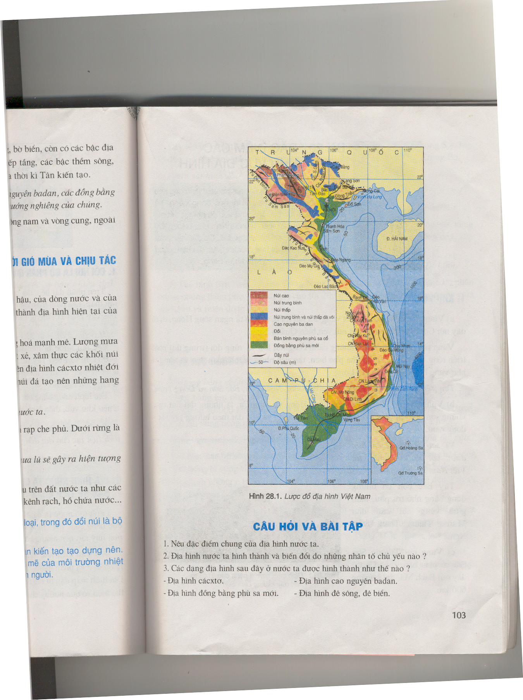
a.Vùng núi Đông Bắc
Lược đồ địa hình Việt Nam

Slide 7
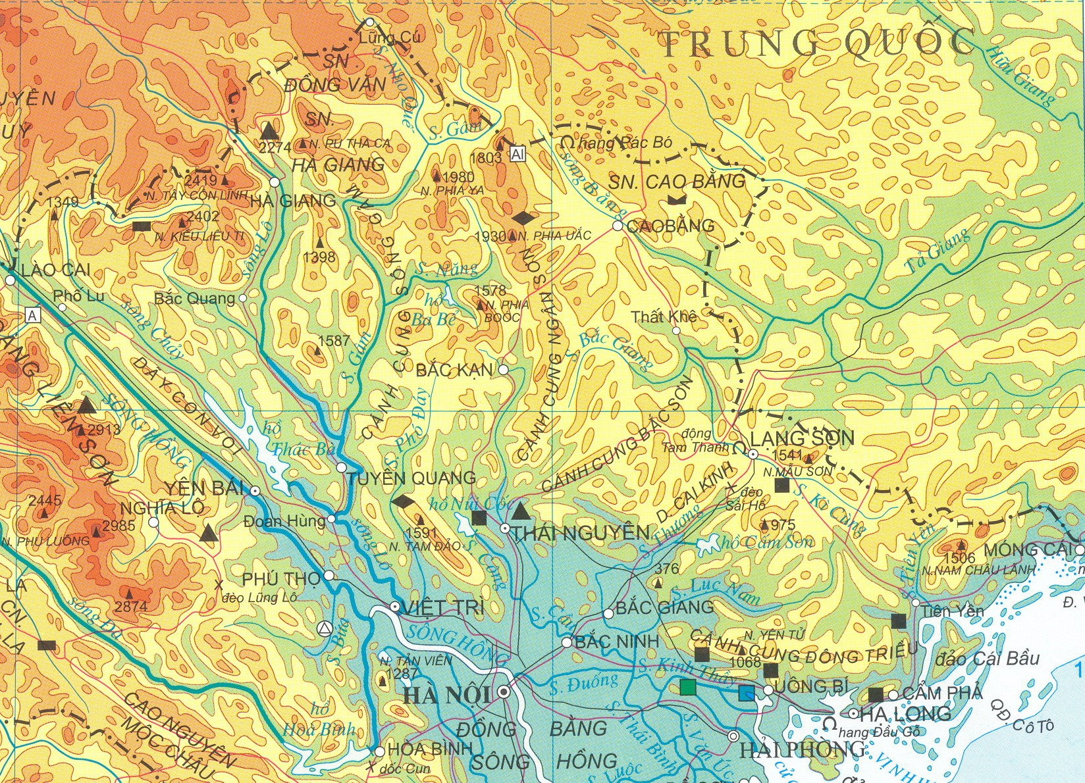
KV đồi núi | Vị trí giới hạn | Đặc điểm
Vùng núi
Đông Bắc
Tả ngạn
sông Hồng
- Là vùng đồi núi thấp
Có 4 cánh cung núi lớn
Phổ biến địa hình cax-tơ

Slide 8
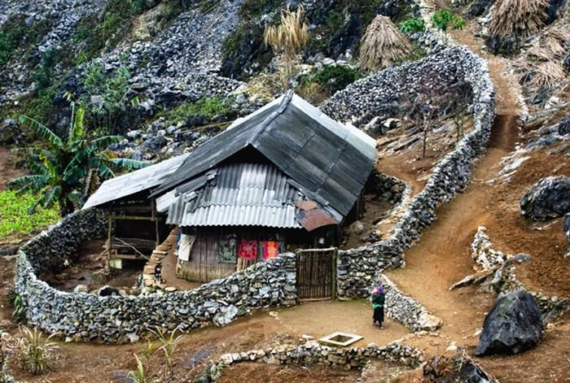
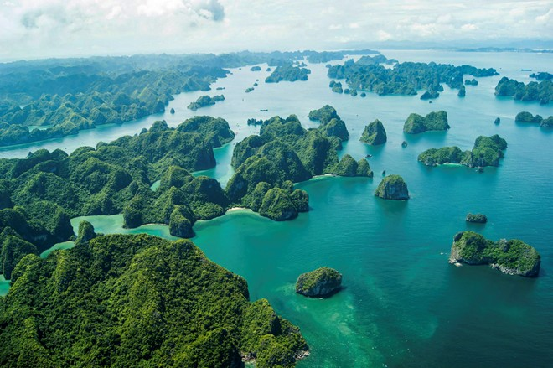
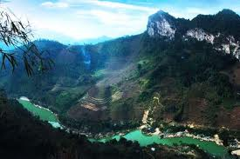
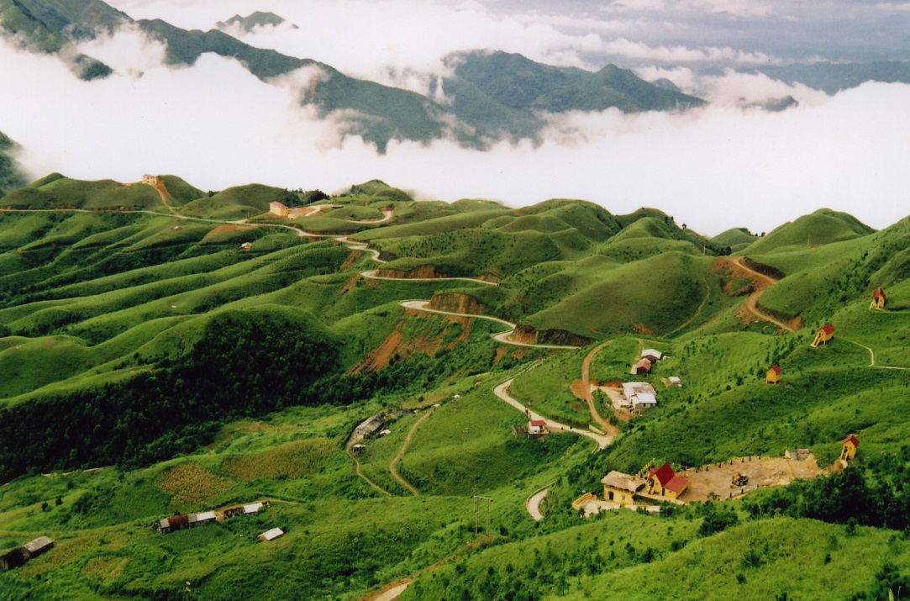
CN đá Đồng Văn
Vịnh Hạ Long
Cánh cung sông Gâm
Cánh cung Bắc Sơn

Slide 9
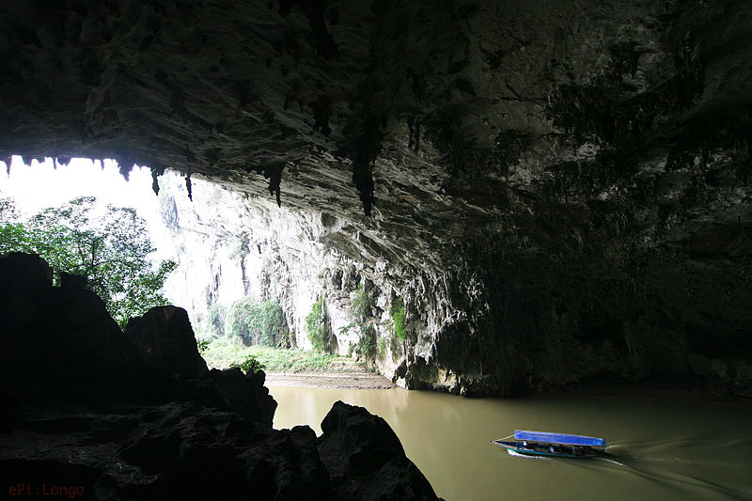
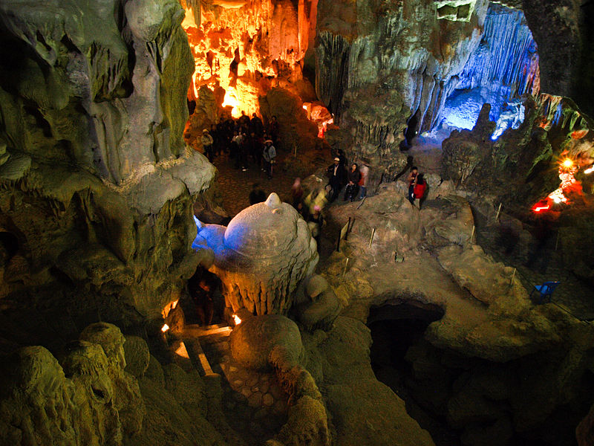
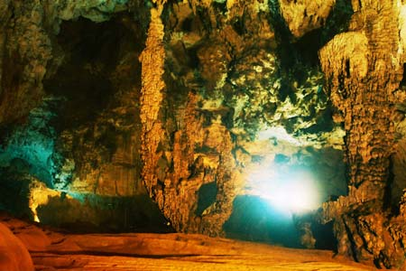
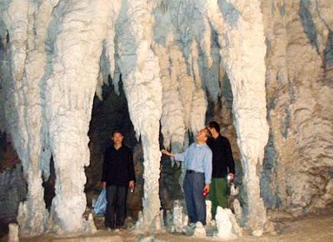
ĐỘNG PUÔNG (BẮC KẠN)
ĐỘNG THIÊN CUNG (HẠ LONG)
Địa hình Cac- xtơ
ĐỘNG NGƯỜM NGAO (CAO BẰNG)
HANG KHỐ MỶ (HÀ GIANG)

Slide 10
b.Vùng núi Tây Bắc

Slide 11
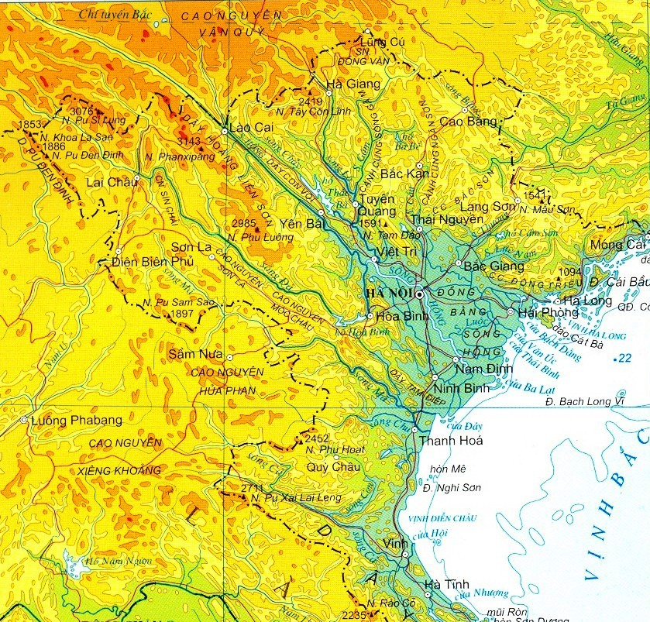
Đỉnh Phang-xi-pang
Khu vực | Vị trí giới hạn | Đặc điểm
Giữa
S. Hồng
và S. Cả
Vùng núi
Tây Bắc
Là vùng núi cao hùng vĩ
Sơn nguyên đá vôi hiểm trở nằm
song song kéo dài theo hướng
TB – ĐN, nhiều ĐB nhỏ trù phú.

Slide 12
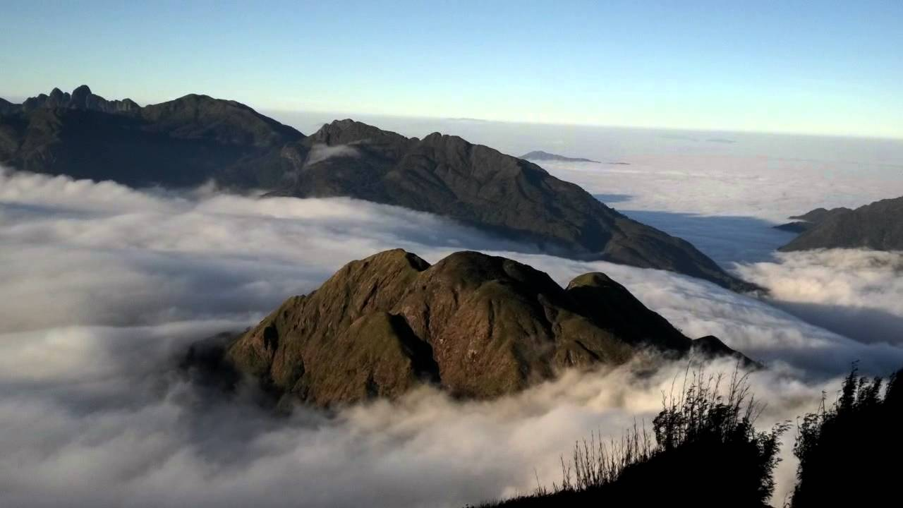
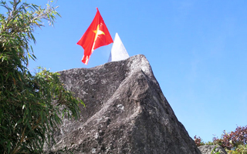
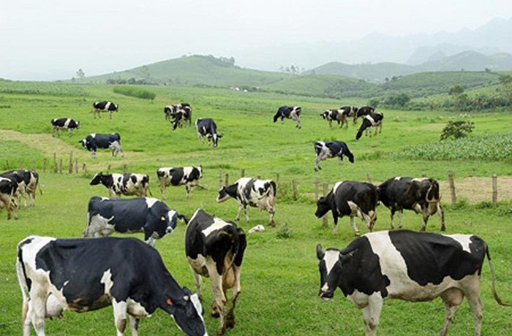
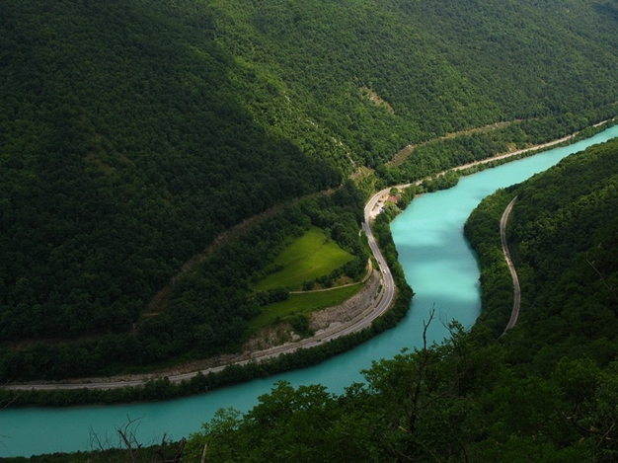
Dãy Hoàng Liên Sơn
Đỉnh Phan Xi Păng
CN Mộc Châu
Thung lũng sông Đà

Slide 13
c.Vùng núi
Trường Sơn Bắc

Slide 14
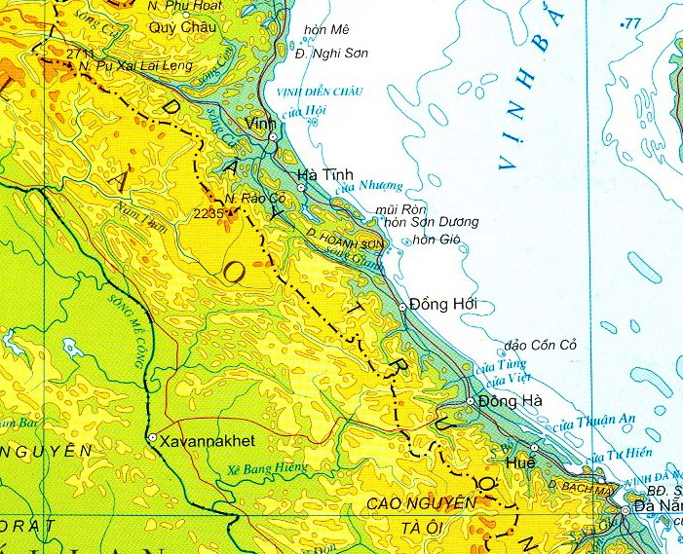
Khu vực | Vị trí giới hạn | Đặc điểm
Vùng
Trường Sơn
Bắc
Nam S.Cả
tới dãy
Bạch Mã
- Là vùng núi thấp có 2 sườn không
đối xứng dài khoảng 600km
Có nhiều nhánh núi đâm ra biển
Hướng: TB-ĐN

Slide 15
Đèo Ngang
Đèo Lao Bảo
Đèo Hải Vân

Slide 16
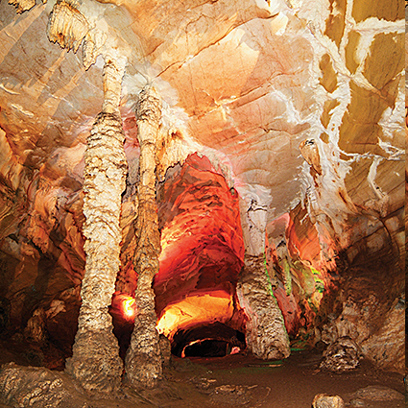
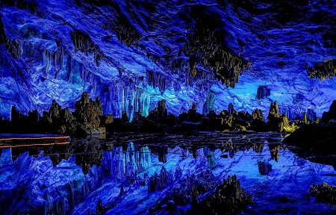
Hang Sơn Đoòng – Hang động kì vĩ nhất thế giới.

Slide 17
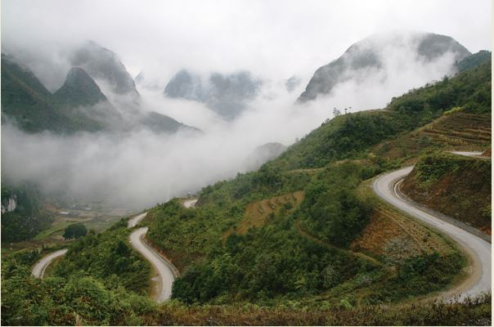
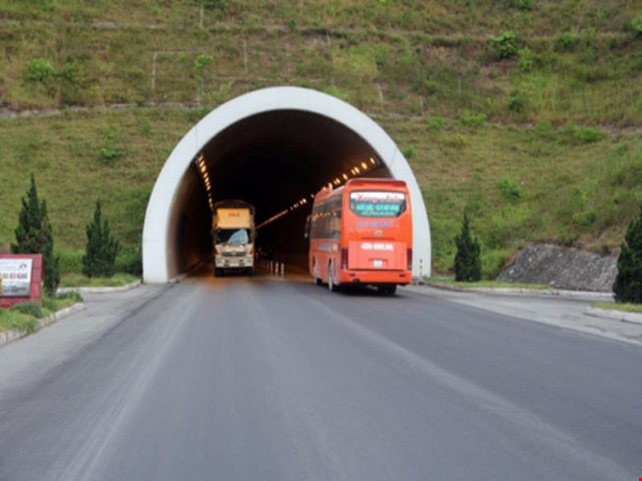
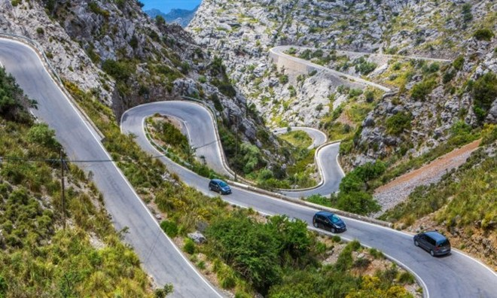
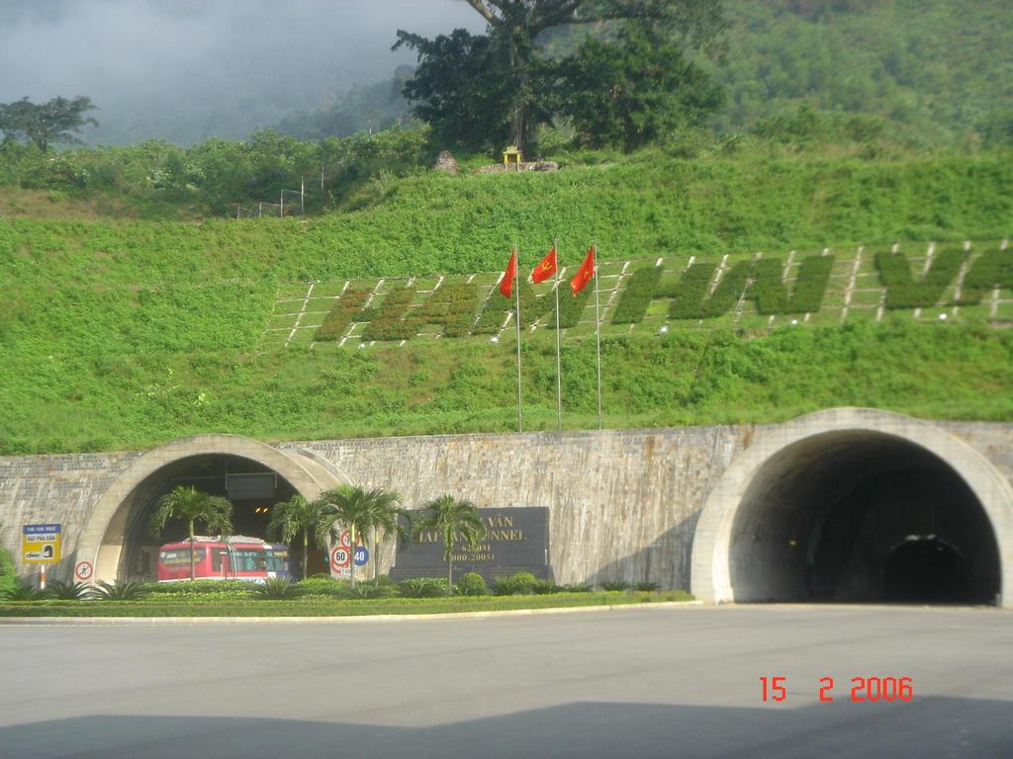
Đèo Ngang
Đèo Hải Vân

Slide 18
d.Vùng núi và cao nguyên
Trường Sơn Nam

Slide 19
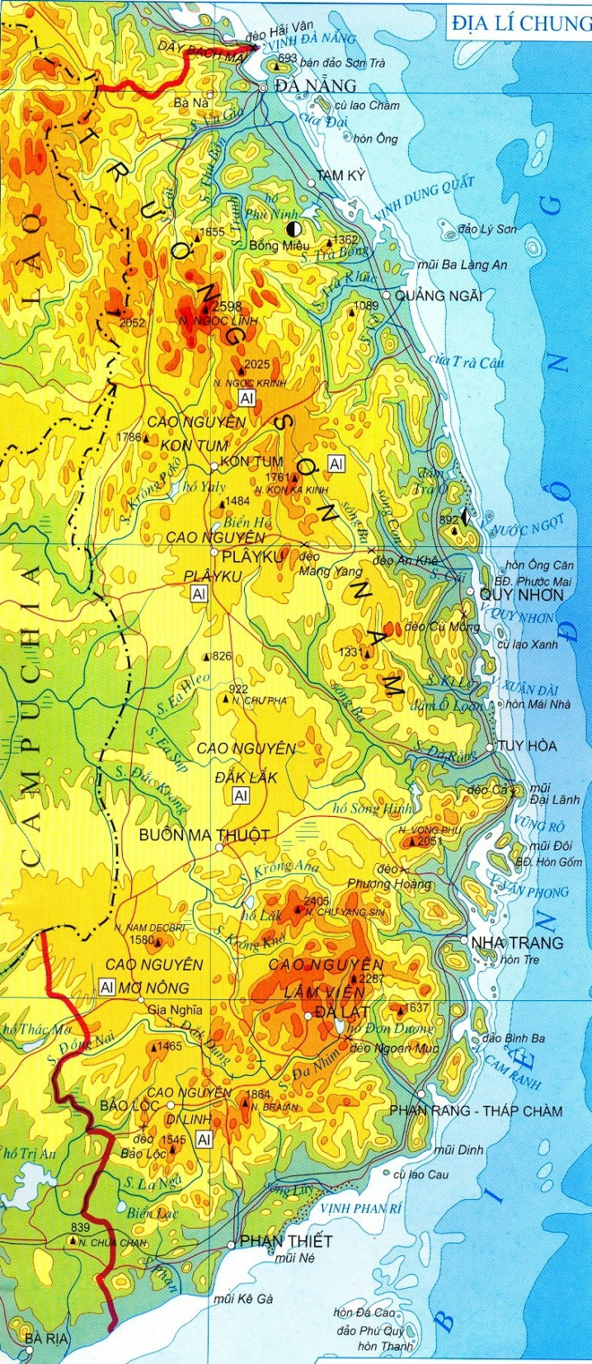
KV đồi núi | Vị trí – Giới hạn | Đặc điểm
Vùng núi và cao nguyên Trường Sơn Nam
CN. Kon Tum
Là vùng núi và cao nguyên hùng vĩ.
Có lớp đất đỏ ba dan màu mỡ xếp thành từng tầng độ cao 400, 600, 1000m
CN. Plây Ku
Từ dãy Bạch Mã đến Đông Nam Bộ.
CN. Đắk Lắk
CN. Mơ Nông
CN. Lâm Viên
CN. Di Linh

Slide 20
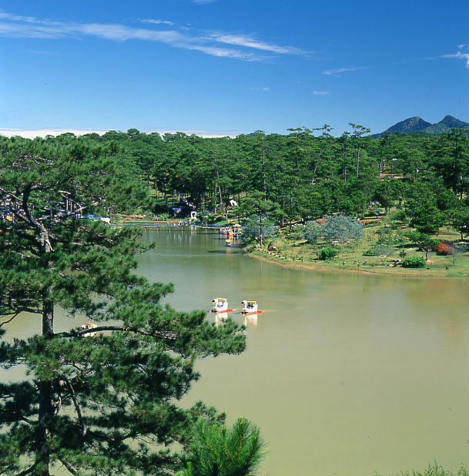
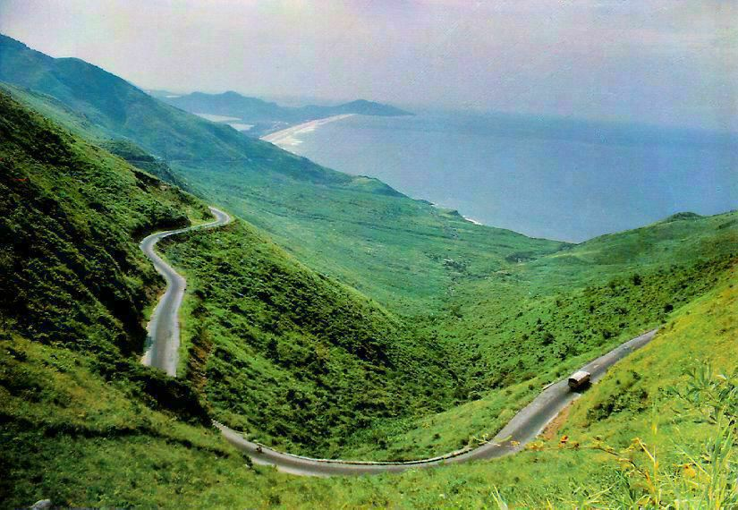

Cao nguyên Lâm Viên
Đèo Hải Vân
ĐÀ LẠT

Slide 21
e. Vùng bán bình nguyên
Đông Nam Bộ
và đồi trung du Bắc Bộ

Slide 22
1. Khu vực đồi núi.
KV đồi núi | Vị trí – Giới hạn | Đặc điểm
a. Đông Bắc | Tả ngạn sông Hồng | - Là vùng đồi núi thấp Có 4 cánh cung núi lớn Phổ biến địa hình cax-tơ
b. Tây Bắc | Giữa s.Hồng và s.Cả | Là vùng núi cao hùng vĩ. Hướng núi: TB - ĐN
c. Trường Sơn Bắc | Nam s.Cả tới dãy Bạch Mã | Là vùng núi thấp có 2 sườn không đối xứng. Núi có nhiều nhánh ăn lan sát biển. Hướng núi: TB - ĐN
d. Trường Sơn Nam | D. Bạch Mã đến ĐNB | Là vùng núi và cao nguyên hùng vĩ Có lớp đất đỏ ba dan màu mỡ.
đ. Bán bình nguyên và đồi trung du
Phía Bắc và
Đông Nam Bộ
Địa hình mang tính chuyển tiếp giữa đồi núi và đồng bằng.

Slide 23
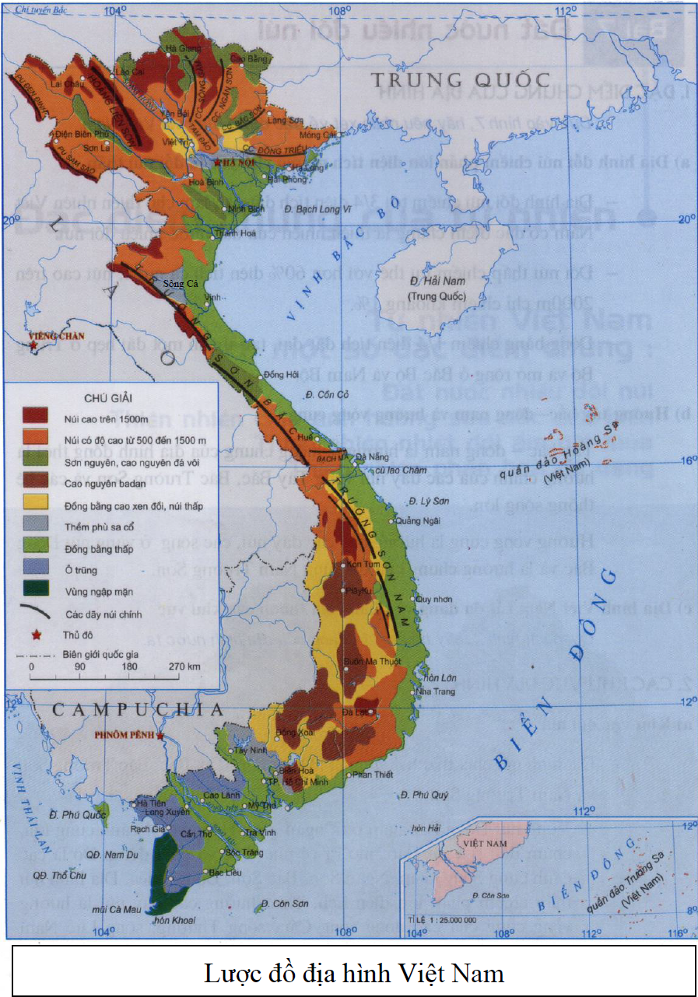
2. Khu vực đồng bằng:
a. Đồng bằng châu thổ hạ lưu các sông lớn:
Gồm có 2 đồng bằng lớn:
- Đồng bằng sông Hồng
- Đồng bằng sông Cửu Long

Slide 24
Lược đồ địa hình Việt Nam
Đồng bằng châu thổ sông Hồng
Đồng bằng châu thổ sông Cửu Long

Slide 25
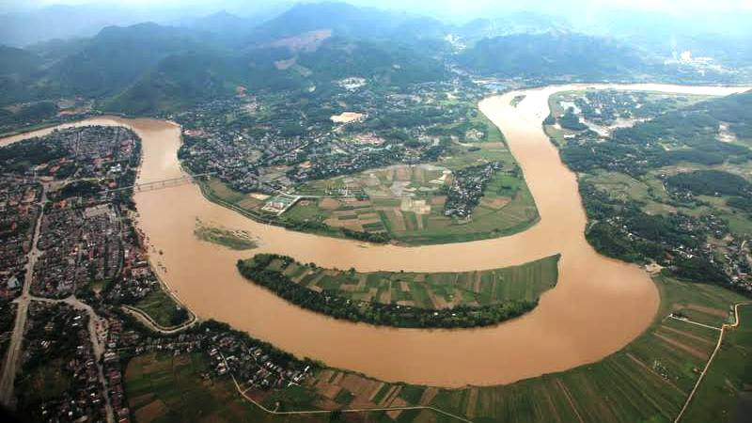
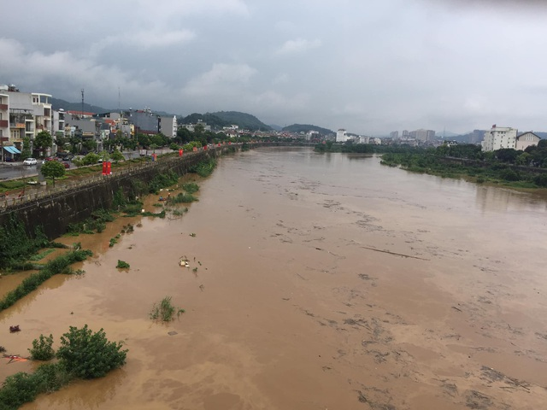
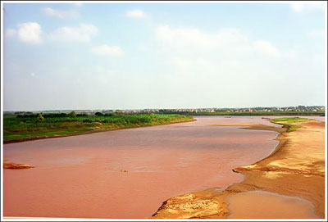
Đồng bằng Sông Hồng

Slide 26
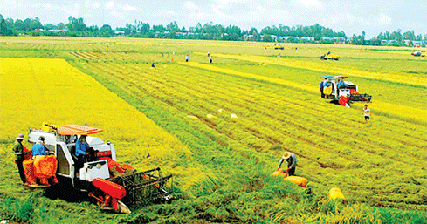
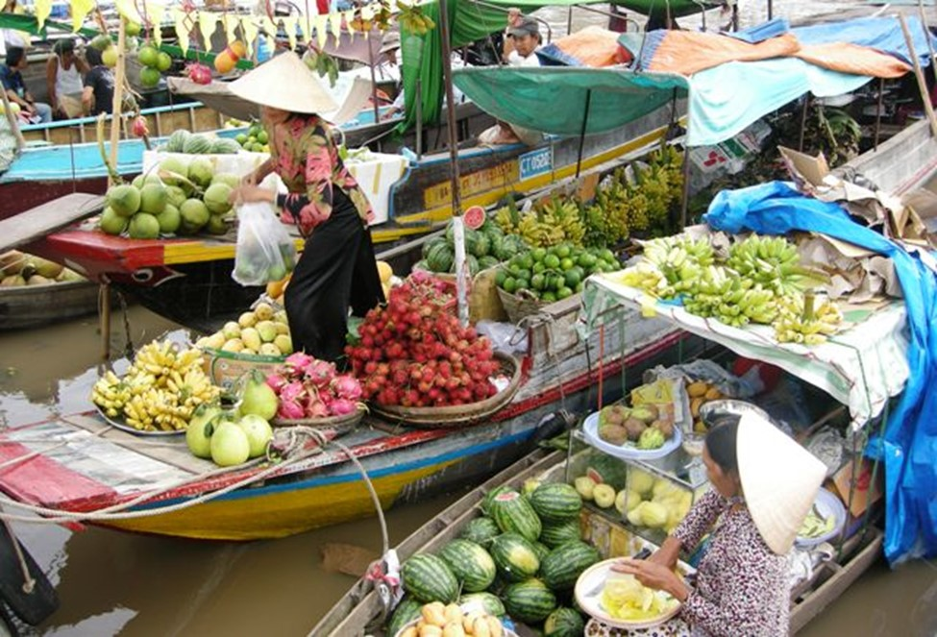
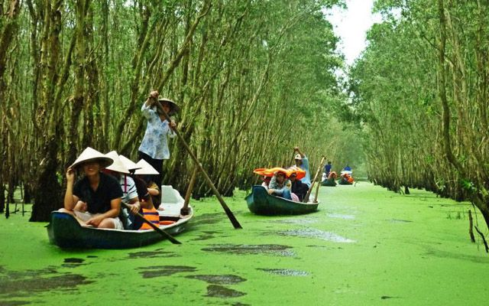
Đồng bằng sông Cửu Long

Slide 27
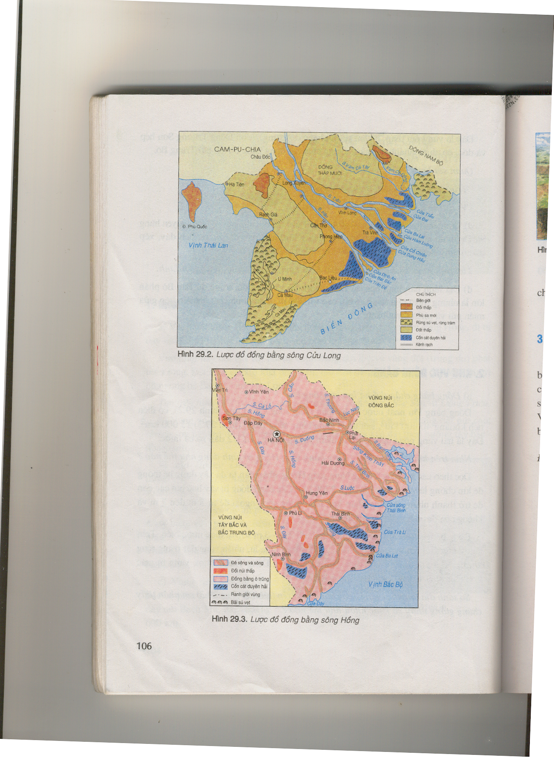


Slide 28

2. Khu vực đồng bằng:
a. Đồng bằng châu thổ hạ lưu các sông lớn:
Nêu sự giống và khác nhau của hai đồng bằng này?
Đồng bằng sông Cửu Long | Đồng bằng sông Hồng
*Giống nhau:
*Khác nhau:

Slide 30
2. Khu vực đồng bằng:
a. Đồng bằng châu thổ hạ lưu các sông lớn:
 | Đồng bằng sông Cửu Long | Đồng bằng sông Hồng
Giống
Khác
+ Được phù sa của sông Tiền và sông Hậu bồi tụ.
+ Được phù sa của hệ thống sông Hồng và sông Thái Bình bồi tụ.
+ Diện tích: 40 000 km².
+ Diện tích: 15 000 km².
+ Địa hình thấp và bằng phẳng.
+ Địa hình cao ở rìa phía Tây và Tây Bắc, thấp dần ra biển.
+ Không có đê lớn.
+ Có đê ven sông

Slide 31
Nhiều nơi bị ngập úng: Đồng Tháp Mười, tứ giác Long Xuyên.

Slide 32
b. Đồng bằng duyên hải Trung Bộ:
Đồng bằng
duyên hải
miền Trung
Đồng bằng này có đặc điểm như thế nào?

Slide 33
b. Đồng bằng duyên hải.
Tên đồng bằng | Diện tích | Đặc điểm
ĐB duyên hải miền Trung
Là dải đồng bằng nhỏ hẹp và bị chia cắt thành nhiều đồng bằng nhỏ.
Đất đai không màu mỡ bằng 2 đb SH và SCL.
15.000
km²

Slide 34
b. Đồng bằng duyên hải Trung Bộ:
Đồng bằng nhỏ, hẹp, kém phì nhiêu và bị chia cắt.
Vì sao đồng bằng nhỏ, hẹp, kém phì nhiêu?

Slide 35
Vịnh Hạ Long
3. Địa hình bờ biển và thềm lục địa
BB. Đồ Sơn
a. Địa hình bờ biển:
BB. Sầm Sơn
Bờ biển nước ta dài 3260 km.
- Bờ biển nước ta có 2 dạng chính:
Vịnh Cam Ranh
+ Bờ biển bồi tụ: Các đồng bằng châu thổ
+ Bờ biển mài mòn: Các vùng chân núi và hải đảo.
BB. Vũng Tàu

Slide 36
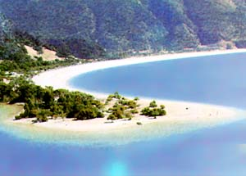
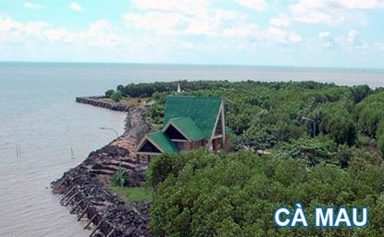
Bờ biển mài mòn
- Khúc khuỷu với các mũi đá, vũng vịnh sâu và các đảo sát bờ.
-Bờ biển miền Trung: chân núi, hải đảo từ Đà Nẵng đến Vũng Tàu.
Lăng Cô – Đà Nẵng
Bờ biển bồi tụ
- Phù sa sông bồi đắp, có độ dốc thoải dần.
- Bờ biển ở các đồng bằng châu thổ.

Slide 37
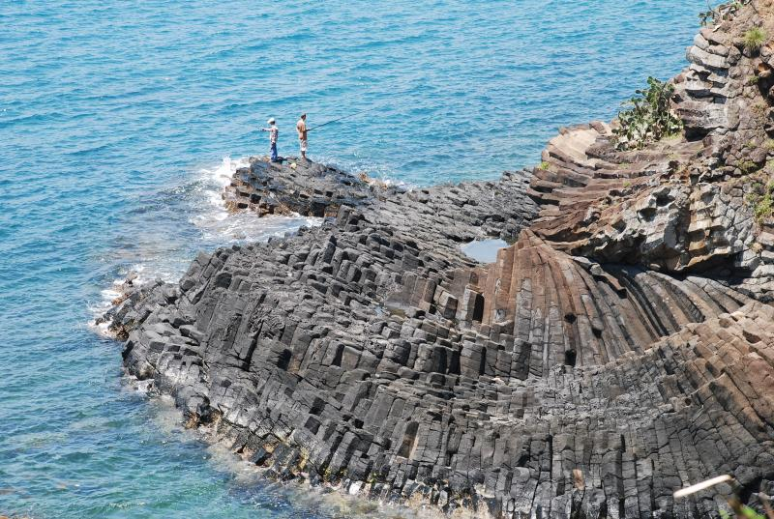
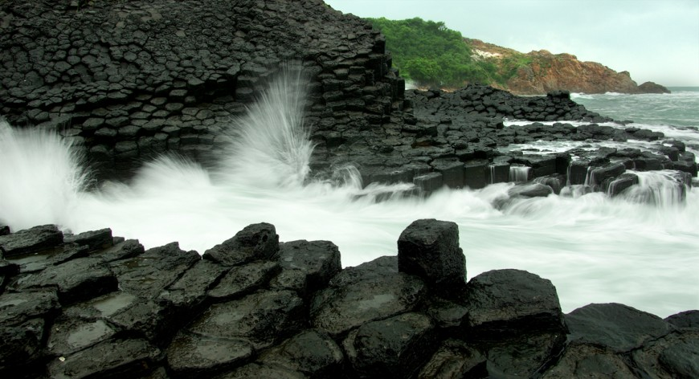
Bờ biển mài mòn
GHỀNH ĐÁ ĐĨA – PHÚ YÊN

Slide 38
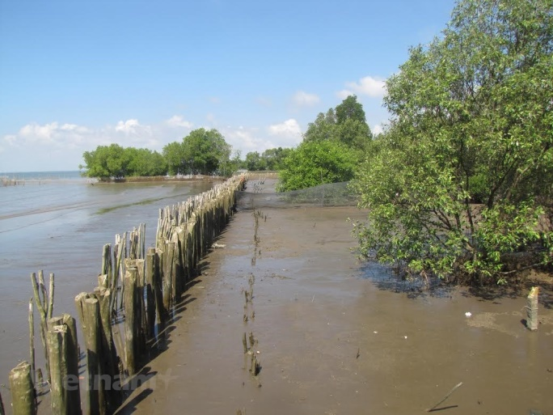
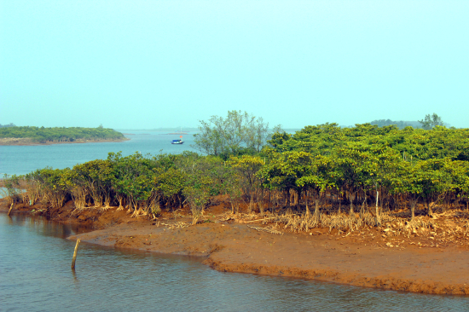
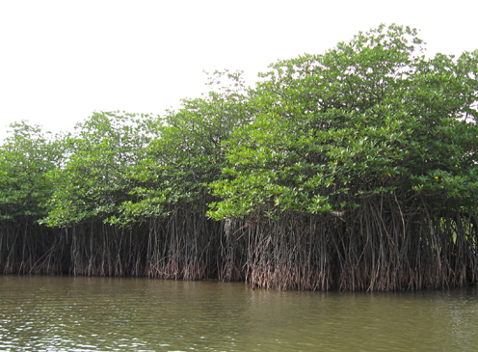

Bờ biển bồi tụ

Slide 39
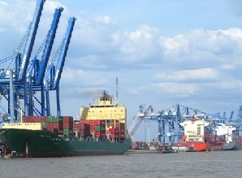
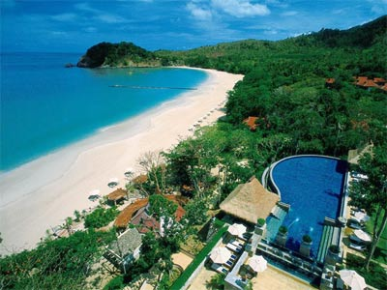
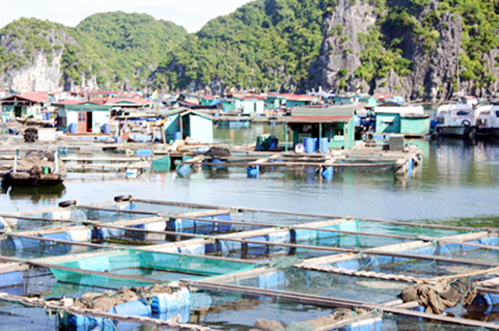
Cảng biển
Du lịch biển
Bờ biển nước ta có giá trị như thế nào?
Bờ biển bồi tụ
Nuôi trông hải sản

Slide 40

3. Địa hình bờ biển và thềm lục địa
b. Địa hình thềm lục địa
- Thềm lục địa mở rộng về phía Bắc Bộ và Nam Bộ
Thềm lục địa nước ta rộng tại vùng biển nào? Nơi nào thềm lục địa thu hẹp nhất?
- Độ sâu của thềm lục địa không quá 100 m
Thềm lục địa VN

Slide 41
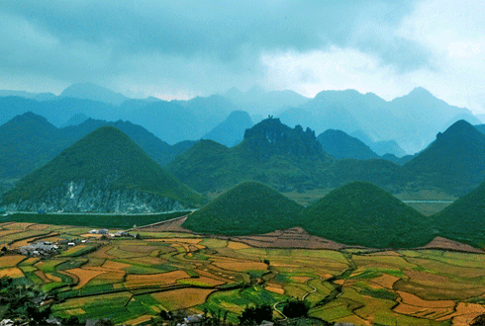
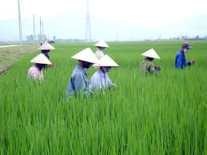
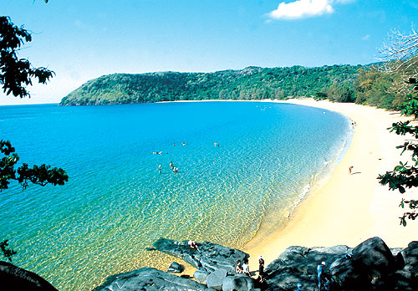
Vùng núi Đông Bắc
Vùng núi Tây Bắc
Khu vực đồi núi
Trường Sơn Bắc
Trường Sơn Nam
CÁC KHU VỰC ĐỊA HÌNH
Đồng bằng sông Hồng
Đồng bằng sông Cửu Long
Khu vực đồng bằng
Đồng bằng duyên hải miền Trung
Bờ biển mài mòn
Bờ biển và thềm lục địa
Bờ biển bồi tụ

Slide 42
Yếu tố | Các khu vực núi
 | Đông Bắc | Tây Bắc | Trường Sơn Bắc | Trường Sơn Nam
Giới hạn | - Tả ngạn sông Hồng | - Giữa S.Hồng và sông Cả | Phía nam sông cả và tới dãy Bạch Mã | Dãy Bạch Mã đến Đông Nam Bộ
Độ cao | - Đồi núi thấp. | - Vùng núi cao hùng vĩ. | Đồi núi thấp. | Cao nguyên hùng vĩ, xếp tầng
Hướng núi chính | - Cánh cung | - Hướng núi: Tây Bắc – Đông Nam | Hướng núi: Tây Bắc – Đông Nam | Các cánh cung lớn
Đặc điểm nổi bật | - Địa hình Cácxtơ phổ biến | - Địa hình Cácxtơ | 2 sườn không đối xứng. Núi có nhiều nhánh ăn lan sát biển. | Có lớp đất đỏ Ba dan màu mỡ.

Slide 43
Đặc điểm | ĐB Sông Hồng | ĐB Sông Cửu Long | ĐB Duyên Hải Miền Trung
Vị trí | Hạ lưu sông Hồng | Hạ lưu sông Mêkong | Ven biển miền trung
Diện tích | 15.000 km² | 40.000 km² | 15.000 km²
Độ cao trung bình | Thấp hơn mực nước sông ngoài đê 3m đến 7m | Cao TB 2m -3m so với mực nước biển
Đặc điểm nổi bật | - Hình dạng tam giác. Có hệ thống đê điều vững chắc. Đất không được bồi đắp phù sa thường xuyên | - Không có đê ngăn lũ - Kênh rạch chằng chịt - Diện tích đất bị ngập úng lớn. - Phù sa bồi đắp thường xuyên | Nhỏ hẹp Kém phì nhiêu
Hướng cải tạo và sử dụng | Đắp đê ngăn nước mặn, cải tạo đất | - Sống chung với lũ. Tăng cường công tác thủy lợi | Trồng rừng chắn cát

Slide 44
Câu hỏi củng cố:
Kể tên các cánh cung núi lớn của nước ta?
Đỉnh núi cao nhất Việt Nam nằm ở khu vực nào?
Cao nguyên Ba dan phân bố ở vùng nào của nước ta?
Đồng bằng nào là đồng bằng lớn nhất nước ta?

Slide 45
Hướng dẫn về nhà
* Học bài cũ, trả lời câu hỏi, bài tập SGK trang 108
* Chuẩn bị: Bài 30: THỰC HÀNH. ĐỌC BẢN ĐỒ ĐỊA HÌNH VIỆT NAM

